Slide 1
МБОУ Мухановская СОШ, музей «Память» Помню имя твоё

Slide 2
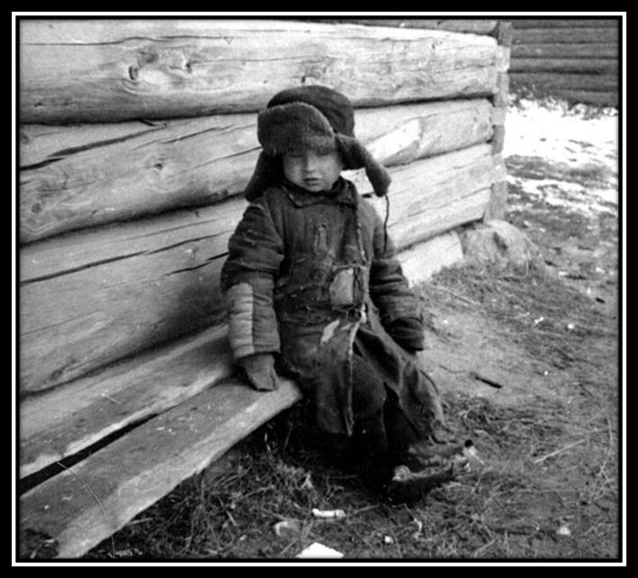
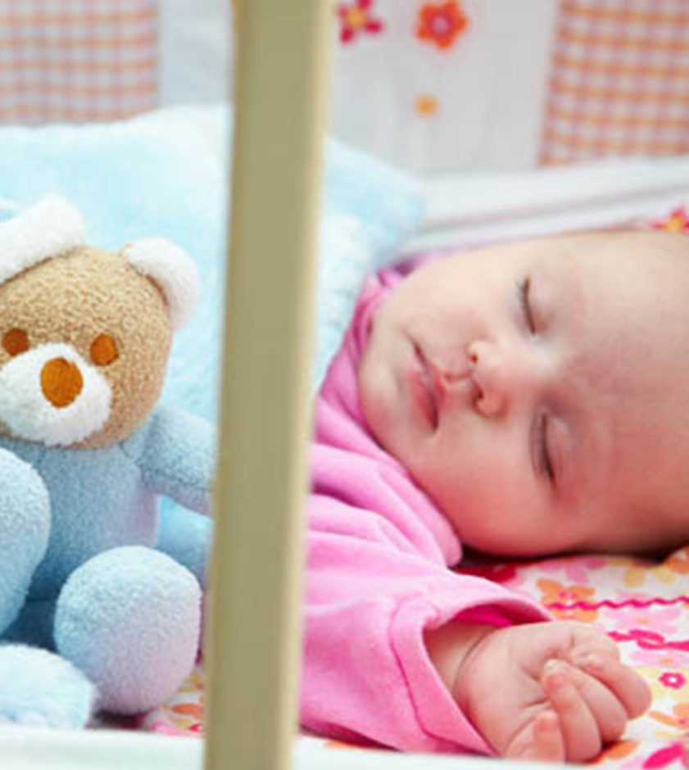
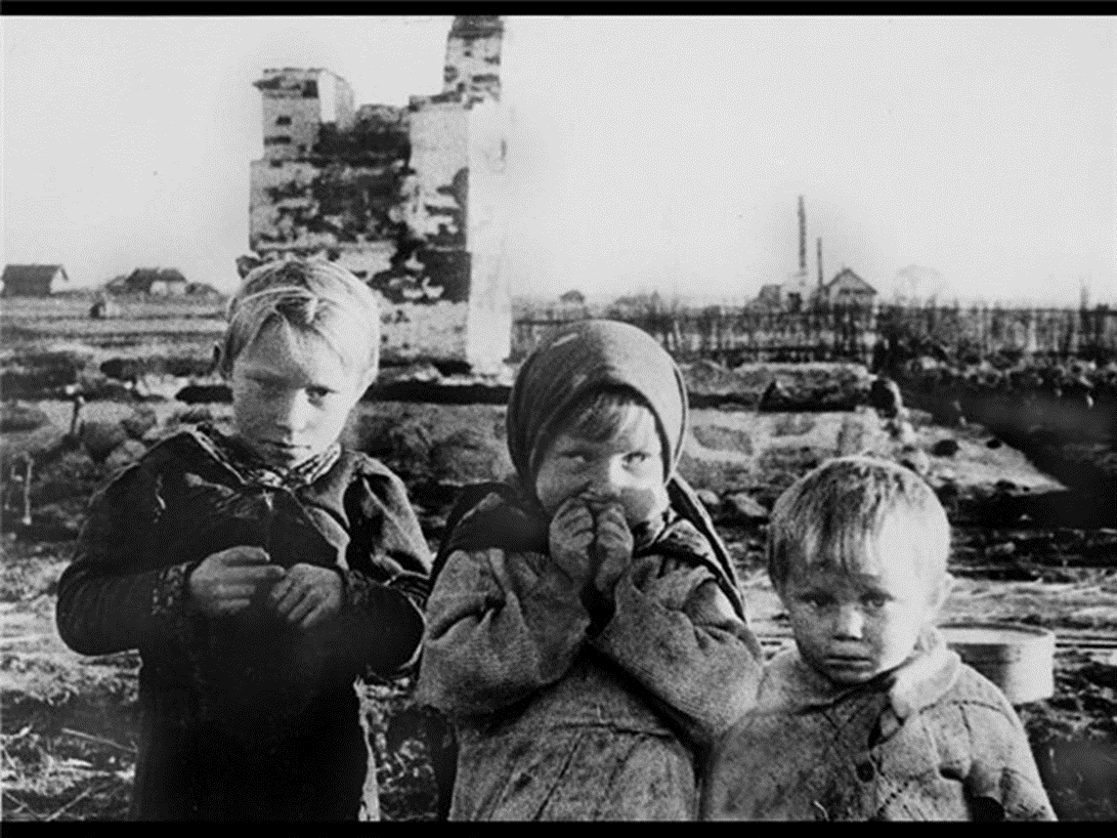

Slide 3
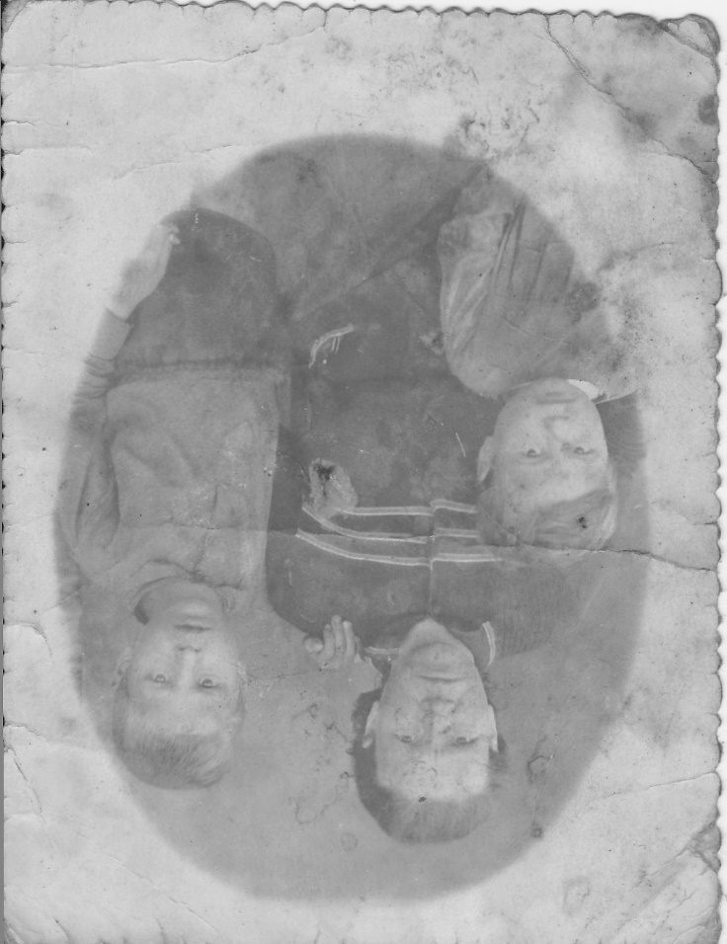
Анна Ивановна Рогатина с детьми Люсей и Валентином. 40-е годы

Slide 4
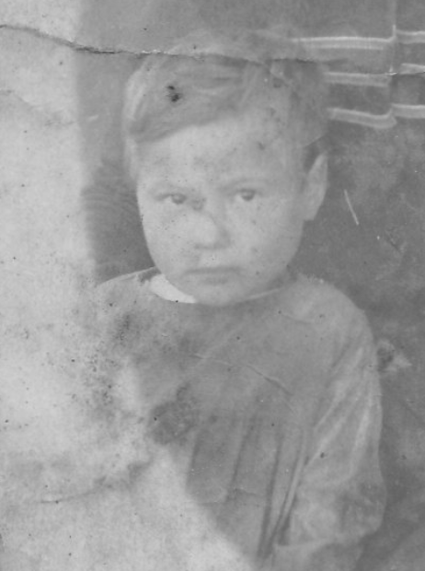
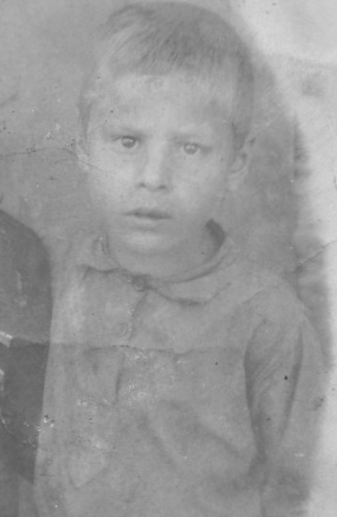

Slide 5
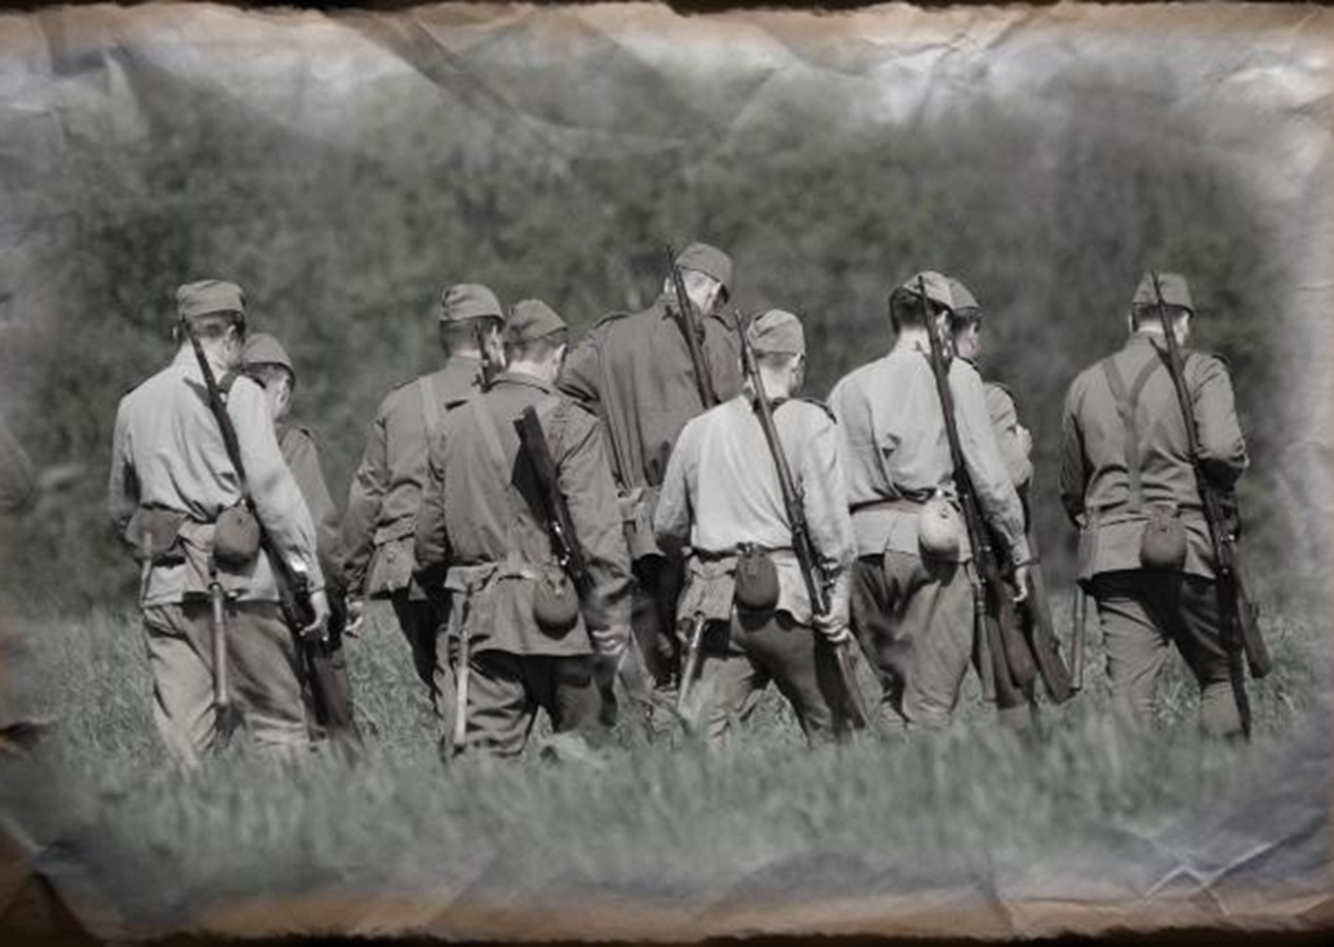

Slide 6
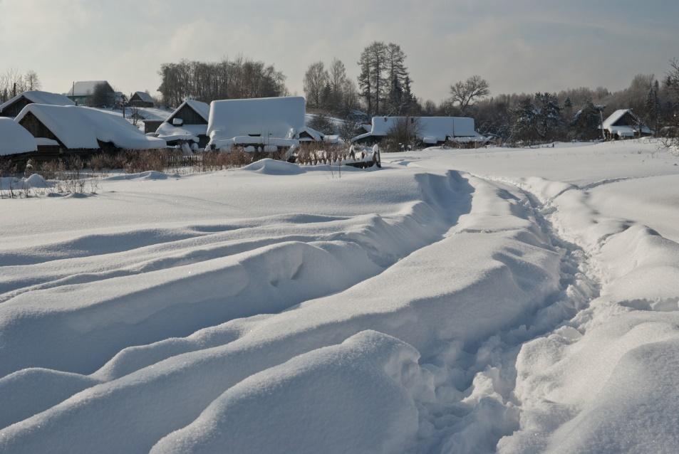
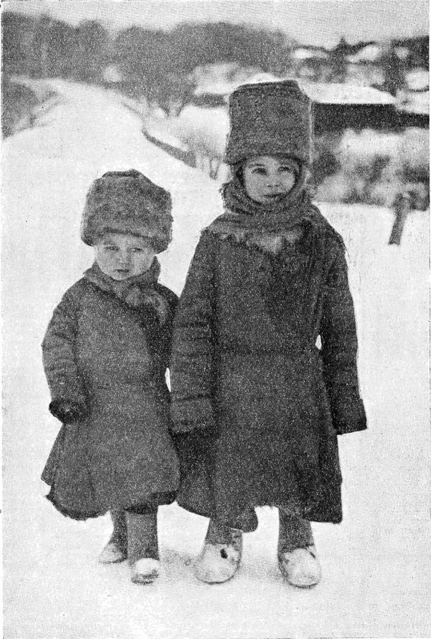
Пока муж воевал, Анне Ивановне с детками приходилось ходить по деревням и просить милостыню

Slide 7
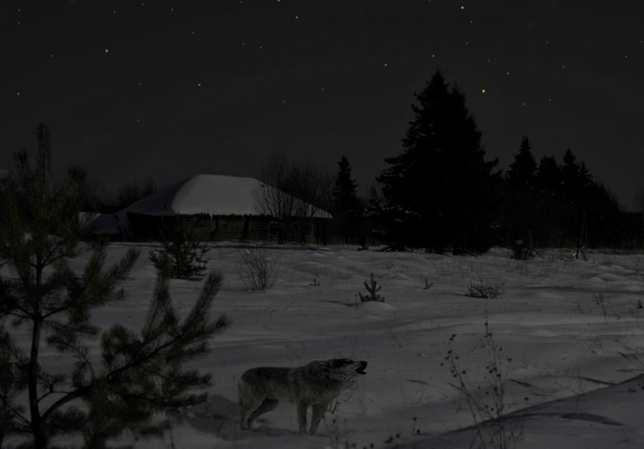

Slide 8
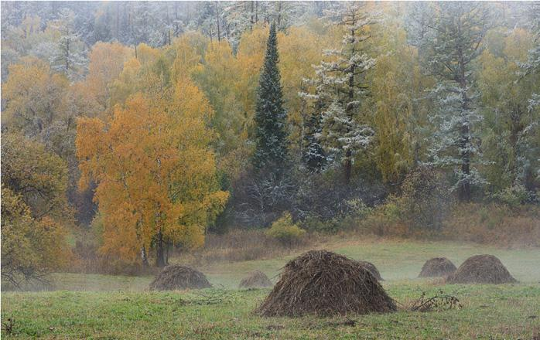
До поздней осени приходилось ночевать Ане с детками в стогах сена

Slide 9
Люся росла слабой девочкой, врачи поставили ей диагноз «малокровие», из-за этого и в школу мать отдала ее позже-в 9 лет.

Slide 10
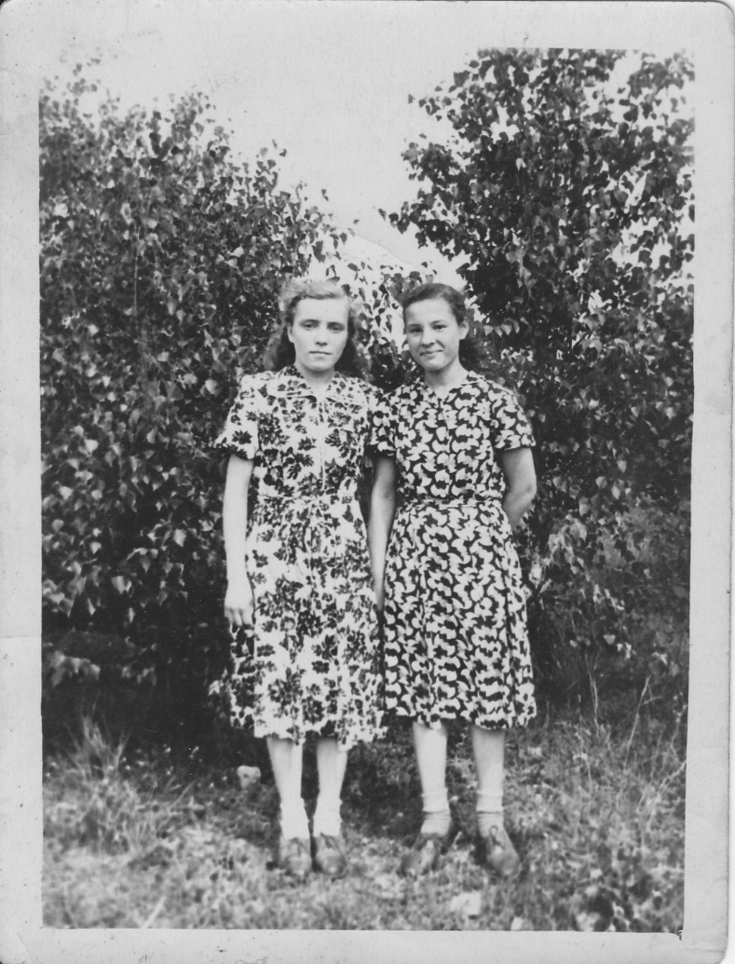
Люда Рогатина с подругой Надеждой

Slide 11
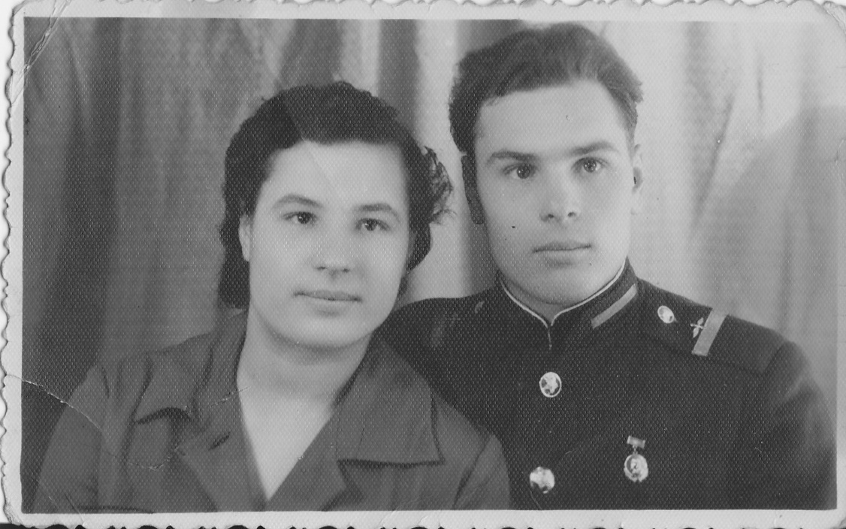
Люся с братом Валентином, трагически погибшим во время службы в армии.

Slide 12
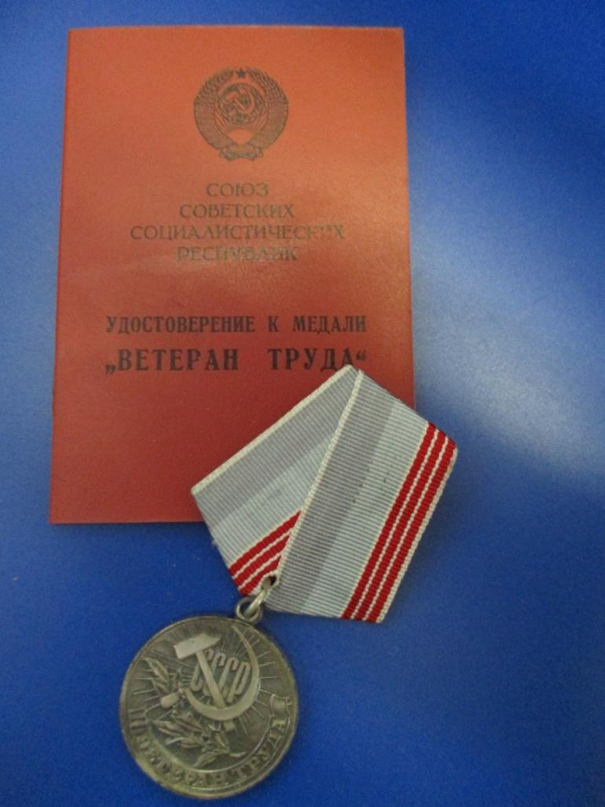
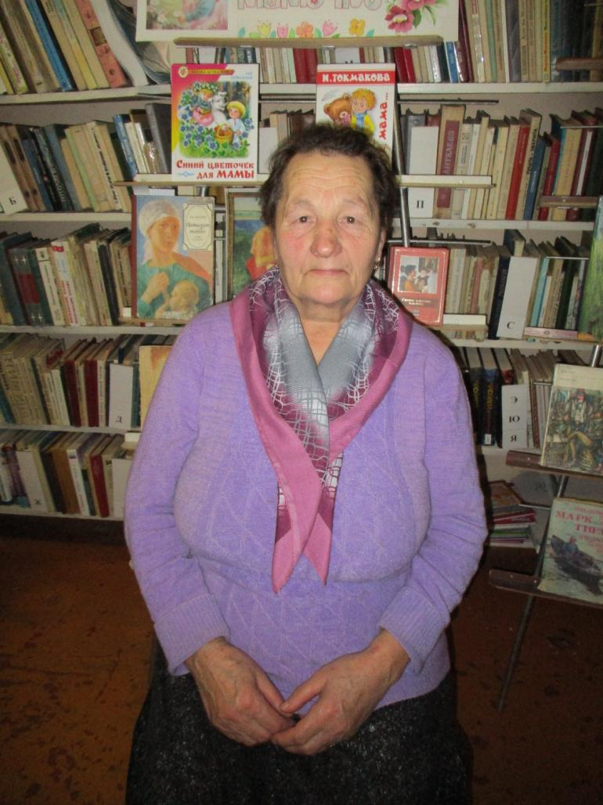

Slide 14
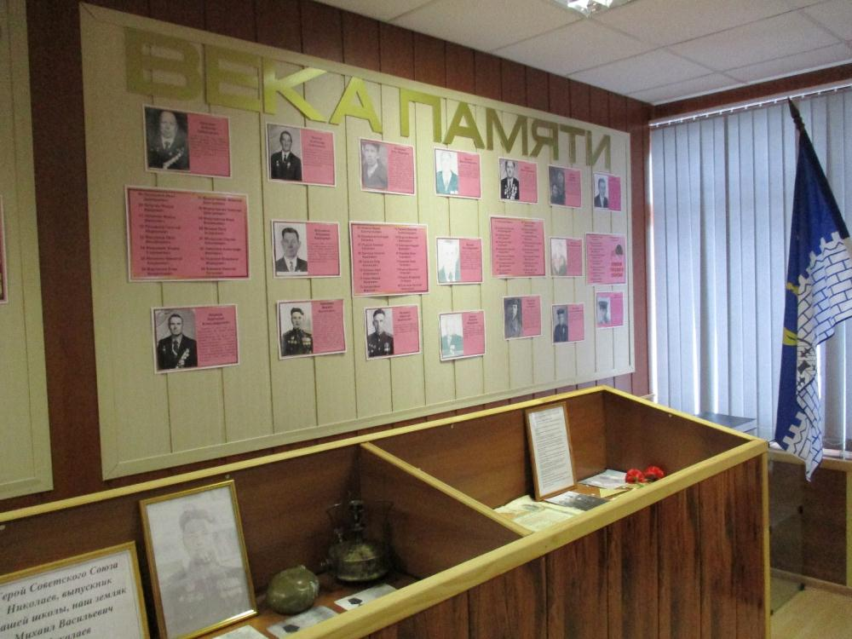
Над проектом работали: Горбунова К., Марукян К., Грыженкова А. При подготовке презентации использованы воспоминания Л.Б. Рогатиной (Борисовой)

